Slide 1
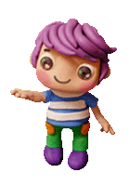
ЕСУРАЗНЫЕ
ЕЩИ

Slide 2
Несуразные? Почему они несуразные-то?
Несу разные вещи!

Slide 3
ВОТ, НЕСУ МЕЛ!
Что не сумел?

Slide 4
Ему
жена добудет !
Ему же надо будет.

Slide 5
Тамарка?

Slide 6
Привет передавай! Тамарке, Мишке и Мишкиной жене!
КОМУ?

